Slide 1


Comisión de Presupuesto y Cuenta General de la República
Dr. César Vásquez Sánchez
Ministro de Salud
06 de Julio de 2023

Slide 2


MODIFICACIONES PRESUPUESTARIAS APROBADAS POR DECRETO SUPREMO, EN CUMPLIMIENTO DEL ARTÍCULO 66 DE LA LEY DE PRESUPUESTO DEL SECTOR PÚBLICO PARA EL AÑO FISCAL 2023.

Slide 3
04 MODIFICACIONES PRESUPUESTALES A NIVEL INSTITUCIONAL POR S/ 214.8 MILLONES
Durante el II trimestre del año fiscal 2023
MARCO LEGAL | DECRETO SUPREMO | RESOLUCCION MINISTERIAL | MONTO | CONCEPTO
Literal f) del numeral 37.1 del articulo 37 de la Ley N° 31638 | DS 061-2023-EF (15/04/2023) | RM 397-2023-MINSA | 115,047,973 (1) | Financiar la contratación del servicio de mantenimiento de infraestructura de los servicios oncológicos de las Instituciones Prestadoras de Servicios de Salud (IPRESS).
Numeral 29.1 del artículo 29 de la Ley Nº 31638 | DS 099-2023-EF (30/05/2023) | RM 540-2023/MINSA | 1,707,395 | Financiar la operación y mantenimiento del Establecimiento de Salud I-3 Limón de Porcuya
Literal a) del numeral 37.1 del articulo 37 de la Ley N° 31638 | DS 100-2023-EF (30/05/2023) | RM 533-2023-MINSA | 12,032,700 (2) | Financiar la contratación de profesionales de la salud para la prevención y control de cáncer. (3)
Numeral 36.2 del articulo 36 de la Ley N° 31638 | DS 144-2023-EF (30/06/2023) | RM 639-2023-MINSA | 86,024,693 | Financiamiento de nombramiento de los profesionales de la salud de los técnicos y auxiliares asistenciales de la salud. (4)
Total |  |  | 214,812,761
(En soles)
(1) Se aprobó con Resolución Secretarial 084 -2023-MINSA el monto de S/ 74 636 338 millones
(2) Se aprobó con Resolución Secretarial 060 -2023-MINSA el monto de S/ 10 694 500 millones
(3) Cabe precisar que con la Ley N° 31728 se autoriza transferir recursos del literal a) del numeral 37.1 de la Ley de presupuesto 2023 a los Gobiernos Regionales.
(4) Financiamiento de la continuidad del nombramiento del ochenta por ciento (80%) de los profesionales de la salud y de los técnicos y auxiliares asistenciales de la salud

Slide 4
PRIMERA MODIFICACIÓN PRESUPUESTAL
(En soles)
PLIEGO | DS 061-2023-EF
440 GORE AMAZONAS | 3,156,233
441 GORE ANCASH | 1,465,500
442 GORE APURIMAC | 300,000
443 GORE AREQUIPA | 31,107,463
444 GORE AYACUCHO | 595,282
445 GORE CAJAMARCA | 5,444,023
446 GORE CUSCO | 8,165,620
447 GORE HUANCAVELICA | 200,000
448 GORE HUANUCO | 1,701,160
449 GORE ICA | 3,699,061
450 GORE JUNIN | 12,773,939
451 GORE LA LIBERTAD | 4,579,670
452 GORE LAMBAYEQUE | 4,711,748
453 GORE LORETO | 2,957,695
454 GORE MADRE DIOS | 200,000
456 GORE PASCO | 200,000
457 GORE PIURA | 6,597,706
458 GORE PUNO | 326,200
459 GORE SAN MARTIN | 7,448,405
460 GORE TACNA | 2,393,858
461 GORE TUMBES | 200,000
462 GORE UCAYALI | 200,000
463 GORE LIMA | 4,680,938
464 GORE CALLAO | 11,943,472
Total | 115,047,973
A través del Decreto Supremo N° 061-2023-EF de fecha 15 de abril de 2023 se transfirió el monto de S/ 115 047 973 para financiar la contratación del servicio de mantenimiento de infraestructura de los servicios oncológicos de las Instituciones Prestadoras de Servicios de Salud. El mismo que benefició a 24 pliegos regionales del Sector Salud.
Nota: se realizó la anulación en la especifica de gasto 2.3.2.7.11.99 Servicios Diversos

Slide 5
SEGUNDA MODIFICACIÓN PRESUPUESTAL
(En soles)
A través del Decreto Supremo N° 099-2023-EF de fecha 30 de mayo de 2023, se transfirió el monto S/ 1 707 395 para financiar la operación y mantenimiento del Establecimiento de Salud I-3 Limón de Porcuya. El mismo que garantiza la operación y mantenimiento de establecimientos de salud que entraron en funcionamiento a partir del segundo semestre del año 2022.
PLIEGO | DS 099-2023-EF
457 GORE PIURA | 1,707,395
Total | 1,707,395
Nota: se realizó la anulación en la especifica de gasto 2.4.1.3.1.2 A otras Unidades de Gobierno Regional

Slide 6
TERCERA MODIFICACIÓN PRESUPUESTAL
(En soles)
PLIEGO | DS 100-2023-EF
440 GORE AMAZONAS | 260,000
441 GORE ANCASH | 527,400
442 GORE APURIMAC | 514,200
443 GORE AREQUIPA | 561,500
444 GORE AYACUCHO | 348,000
445 GORE CAJAMARCA | 288,000
446 GORE CUSCO | 536,400
447 GORE HUANCAVELICA | 358,200
448 GORE HUANUCO | 444,000
449 GORE ICA | 372,000
450 GORE JUNIN | 738,200
451 GORE LA LIBERTAD | 563,000
452 GORE LAMBAYEQUE | 573,400
453 GORE LORETO | 610,200
454 GORE MADRE DIOS | 597,200
455 GORE MOQUEGUA | 392,000
456 GORE PASCO | 394,200
457 GORE PIURA | 348,000
458 GORE PUNO | 308,000
459 GORE SAN MARTIN | 598,200
460 GORE TACNA | 540,000
461 GORE TUMBES | 274,200
462 GORE UCAYALI | 442,200
463 GORE LIMA | 502,200
464 GORE CALLAO | 942,000
Total | 12,032,700
A través del Decreto Supremo N° 100-2023-EF de fecha 30 de abril de 2023, y se transfirió el monto de S/ 12 032 700 para financiar la contratación de personal de la salud para la prevención y control de cáncer. El mismo que beneficia a 25 Pliegos regionales del sector salud.
Nota: se realizó la anulación en la especifica de gasto 2.3.2.9.1.1 Locación de servicios

Slide 7
CUARTA MODIFICACIÓN PRESUPUESTAL
(En soles)
PLIEGO | DS 144-2023-EF
131. INSTITUTO NACIONAL DE SALUD | 524,563
136. INSTITUTO NACIONAL DE ENFERMEDADES NEOPLASICAS - INEN | 1,088,815
440. GORE DE AMAZONAS | 2,292,603
441. GORE DE ANCASH | 6,654,246
442. GORE DE APURIMAC | 1,178,012
443. GORE DE AREQUIPA | 5,384,947
444. GORE DE AYACUCHO | 1,862,125
445. GORE DE CAJAMARCA | 5,773,284
446. GORE DE CUSCO | 1,053,384
447. GORE DE HUANCAVELICA | 175,540
448. GORE DE HUANUCO | 3,603,444
449. GORE DE ICA | 4,102,358
450. GORE DE JUNIN | 7,179,389
451. GORE DE LA LIBERTAD | 4,362,551
452. GORE DE LAMBAYEQUE | 288,628
453. GORE DE LORETO | 173,770
454. GORE DE MADRE DE DIOS | 35,351
455. GORE DE MOQUEGUA | 44,226
456. GORE DE PASCO | 209,231
457. GORE DE PIURA | 22,580,509
458. GORE DE PUNO | 5,527,676
459. GORE DE SAN MARTIN | 3,863,400
460. GORE DE TACNA | 980,194
461. GORE DE TUMBES | 2,965,888
462. GORE DE UCAYALI | 3,229,635
463. GORE DE LIMA | 111,177
464. GORE DEL CALLAO | 779,747
TOTAL | 86,024,693
A través del Decreto Supremo N° 144-2023-EF de fecha 30 de junio de 2023, se transfirió el monto S/ 86 024 693 para el nombramiento de los profesionales de la salud de los técnicos y auxiliares asistenciales de la salud. El mismo que beneficia a 2,662 servidores del sector salud.
Nota: se realizó la anulación en la especifica de gasto 2.4.1.3.1.1 A otras Unidades de Gobierno Nacional, 2.4.1.3.1.2 A otras Unidades de Gobierno Regional

Slide 8
EJECUCIÓN PRESUPUESTAL DEL AÑO FISCAL 2023 DEL SECTOR SALUD, LOGROS ALCANZADOS AL 30 DE JUNIO Y PROYECTADOS AL 31 DE DICIEMBRE 2023.

Slide 9
A NIVEL DEL SECTOR SALUD SE CUENTA CON UN PRESPUESTO DISPONIBLE 12,966 MILLONES DE SOLES ALCANZANDO UNA EJECUCIÓN DEL 42,1% AL 30 DE JUNIO DEL 2023
PROYECCIÓN DE GASTOS
I. EJECUCIÓN Y PROGRAMACIÓN PRESUPUESTAL 2023 (JULIO - DICIEMBRE)
SECTOR | CATEGORÍA PRESUPUESTAL | PIA | PIM | Devengado al 30-06 | % | JUL | AGO | SEP | OCT | NOV | DIC | Total devengado | Saldos | Justificación
011. SALUD | 0002: SALUD MATERNO NEONATAL | 648.8 | 644.2 | 348.3 | 54.1% | 29.6 | 77.8 | 47.7 | 35.5 | 55.8 | 49.5 | 644.2 | 0.0
011. SALUD | 0016: TBC-VIH/SIDA | 220.1 | 228.7 | 106.8 | 46.7% | 23.1 | 17.2 | 33.7 | 11.5 | 21.1 | 15.4 | 228.7 | 0.0
011. SALUD | 0017: ENFERMEDADES METAXENICAS Y ZOONOSIS | 91.8 | 121.3 | 56.5 | 46.6% | 5.0 | 7.1 | 24.5 | 12.7 | 5.8 | 9.7 | 121.3 | 0.0
011. SALUD | 0018: ENFERMEDADES NO TRANSMISIBLES | 198.1 | 223.5 | 131.9 | 59.0% | 11.5 | 10.0 | 21.6 | 13.7 | 17.2 | 17.5 | 223.5 | 0.0
011. SALUD | 0024: PREVENCION Y CONTROL DEL CANCER | 859.0 | 846.6 | 279.8 | 33.0% | 116.0 | 113.7 | 120.6 | 33.6 | 134.6 | 48.4 | 846.6 | 0.0
011. SALUD | 0068: REDUCCION DE VULNERABILIDAD Y ATENCION DE EMERGENCIAS POR DESASTRES | 33.3 | 81.3 | 13.1 | 16.2% | 20.9 | 11.4 | 22.2 | 7.0 | 2.9 | 3.6 | 81.3 | 0.0
011. SALUD | 0104: REDUCCION DE LA MORTALIDAD POR EMERGENCIAS Y URGENCIAS MEDICAS | 346.3 | 389.8 | 205.6 | 52.7% | 26.9 | 30.2 | 31.6 | 30.4 | 33.6 | 31.4 | 389.8 | 0.0
011. SALUD | 0129: PREVENCION Y MANEJO DE CONDICIONES SECUNDARIAS DE SALUD EN PERSONAS CON DISCAPACIDAD | 52.9 | 61.4 | 30.5 | 49.7% | 4.2 | 6.2 | 5.4 | 4.8 | 5.4 | 4.8 | 61.4 | 0.0
011. SALUD | 0131: CONTROL Y PREVENCION EN SALUD MENTAL | 106.0 | 150.6 | 59.9 | 39.8% | 21.1 | 13.9 | 11.5 | 9.1 | 11.6 | 23.4 | 150.6 | 0.0
011. SALUD | 0137: DESARROLLO DE LA CIENCIA, TECNOLOGIA E INNOVACION TECNOLOGICA | 0.2 | 0.5 | 0.1 | 12.1% | 0.4 |  | 0.0 | 0.0 | 0.0 | 0.0 | 0.5 | 0.0
011. SALUD | 1001: PRODUCTOS ESPECIFICOS PARA DESARROLLO INFANTIL TEMPRANO | 621.9 | 687.7 | 341.4 | 49.6% | 22.0 | 166.5 | 33.4 | 55.2 | 33.7 | 35.6 | 687.7 | 0.0
011. SALUD | 1002: PRODUCTOS ESPECIFICOS PARA REDUCCION DE LA VIOLENCIA CONTRA LA MUJER | 25.8 | 25.8 | 0.9 | 3.5% | 10.1 | 10.1 | 4.1 | 0.1 | 0.0 | 0.5 | 25.8 | 0.0
011. SALUD | 9001: ACCIONES CENTRALES | 2,856.6 | 2,351.2 | 828.1 | 35.2% | 386.0 | 149.6 | 280.4 | 241.2 | 229.8 | 236.2 | 2,351.2 | 0.0
011. SALUD | 9002: ASIGNACIONES PRESUPUESTARIAS QUE NO RESULTAN EN PRODUCTOS | 6,579.8 | 7,153.6 | 3,060.3 | 42.8% | 667.4 | 471.5 | 356.8 | 561.9 | 426.3 | 908.1 | 6,452.3 | 701.4 | 1/
TOTAL |  | 12,640.8 | 12,966.3 | 5,463.1 | 42.1% | 1,344.2 | 1,085.3 | 993.7 | 1,016.8 | 977.8 | 1,384.1 | 12,264.9 | 701.4
Incluye 701.4 millones de soles que corresponden a saldos del PCRIS (préstamos BM/BID)

Slide 10











LOGROS DE GESTIÓN EN MATERIA PRESUPUESTAL
Emergencia por dengue I RM 240-2023 (DS 002-2023-SA) | 16.2 millones
Emergencia por dengue II DS 096 -2023- EF (DS 002-2023-SA) | 34.0 millones
Emergencia por lluvias: Acciones e Infraestructura móvil DS 057-2023-EF | 93.6 millones
Emergencia por lluvias: Manteniendo EESS DS 102 – 2023 –EF | 62.8 millones
Mantenimiento de infraestructura y equipos de cáncer Ley de Presupuesto art 37 | 189.6 millones
Adquisición de equipo biomédico de cáncer Ley de Presupuesto art 37 | 100.0 millones
Vacunación VPH Ley de Presupuesto art. 38 | 8.0 millones
Proyecto de inversión e IOARR (Ambulancias, grupo electrógeno, equipo biomédico, telemedicina) Ley Punche | 338.4 millones
Contrato de recursos humanos para cáncer DS 100-2023-EF / RS 060-2023-MINSA | 22.7 millones
Transferencias SIS | 1,948.1 millones
Centros de salud mental DS 108-2023-EF | 52.1 millones
Valorización principal Ley N° 31728 | 400.4 millones
Al primer semestre se han transferido a Regiones y Lima Metropolitana un total de
3,293.6 millones, lo que ha permitido financiar las intervenciones sanitarias y las contingencias por desastres naturales
Vacunación Poliomielitis y Sarampión
27.7 millones
DS 117-2023-EF

Slide 11

DESTRABE DE PROYECTOS DE INVERSIÓN
2
18 OBRAS REINICIADAS DE LAS 57 OBRAS PARALIZADAS (1,481 MILLONES DE SOLES)
1
1
1
1
Hospitales
3
1
Laboratorio
H. ESPINAR (Cusco - PRONIS)
H. TINGO MARIA (Huánuco - GORE)
H. SAN MARTIN DE PANGOA (Junín – GORE)
2
C.S. Jurisdicción Arequipa
2
2
1
3
1
11
Centros de Salud
1
1
C.S.PICHARI (Cusco – GL.) Obra culminada
C.S. MACHUPICCHU (Cusco - PRONIS)
C.S. PAZOS (Huancavelica - GORE)
C.S.QUILMANÁ(Lima Provincias – GORE)
C.S. PACARAN (Lima Provincias - GORE) Obra culminada
C.S. PAMPA INALAMBRICA (Moquegua - GORE)
C.S PEBAS (Loreto-GL)
C.S. MARIAS (Huánuco)
C.S. OCOBAMBA (Apurímac)
C.S. NUEVA REQUENA (Ucayali)
C.S. PURUS (Ucayali) Obra reiniciada
2
3
Puestos de Salud
P.S. SALINAS MOCHE (Moquegua - GORE)
P.S NUEVA ALIANZA (Loreto – PRONIS)
P.S VAQUERIA (Tumbes – GORE)

Slide 12

LOGROS: FINANCIAMIENTO DE NUEVAS INVERSIONES A TRAVÉS DEL PLAN PUNCHE PERU
(Millones de Soles)
DEPARTAMENTO | CANTIDAD | MONTO A FINANCIAR 2023
AMAZONAS | 3 | 1.9
ANCASH | 3 | 1.7
APURIMAC | 4 | 4.5
AREQUIPA | 11 | 6.2
AYACUCHO | 10 | 17.4
CAJAMARCA | 6 | 8.2
CALLAO | 8 | 9.1
CUSCO | 12 | 22.7
HUANCAVELICA | 18 | 4.7
HUANUCO | 4 | 33.7
ICA | 7 | 10.6
JUNIN | 5 | 6.3
LA LIBERTAD | 7 | 9.1
LAMBAYEQUE | 9 | 41.8
LIMA | 42 | 120.3
LORETO | 4 | 34.8
MADRE DE DIOS | 2 | 20.9
MOQUEGUA | 2 | 1.4
PASCO | 1 | 1.1
PIURA | 6 | 5.8
PUNO | 4 | 22.5
SAN MARTIN | 7 | 11.7
TACNA | 3 | 2.1
TUMBES | 2 | 1.4
UCAYALI | 2 | 1.4
TOTAL | 182 | 401.5
Financiamiento de 401.5 millones para 182 inversiones de salud (telemedicina, ambulancias, equipamiento biomédico, entre otros) con alcance a TODOS los departamentos.

Slide 13
AVANCE DE COBERTURAS DE VACUNACIÓN CONTRA VPH
Meta: 790,000 dosis administradas
429,713
Dosis administradas
54.39%
de avance de la meta
Regiones
≥ 70%
Avance óptimo
60-69 %
Avance regular
< 59%
Avance deficiente
Por primera vez en el país, se incluye en el esquema nacional de vacunación la vacuna contra el virus de papiloma humano a los niños
Coberturas

Slide 14

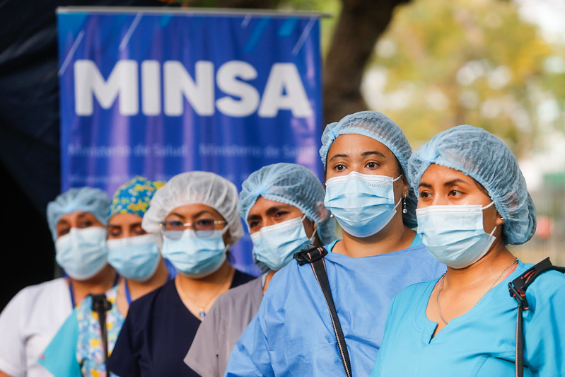
AVANCE DE COBERTURAS DE VACUNACIÓN CONTRA LA COVID-19 CON DOSIS BIVALENTE
INCORPORACIÓN DE LA VACUNA CONTRA LA HEPATITIS A
Por primera vez al calendario de vacunación la vacuna contra la Hepatitis A, a niños y niñas de 1 año y 3 meses en todo el país
191,165 trabajadores de salud vacunado con una dosis de vacuna bivalente contra la COVID-19
49.78%
Meta a junio 40%
Fuente: DMUNI, 03.07.2023

Slide 15
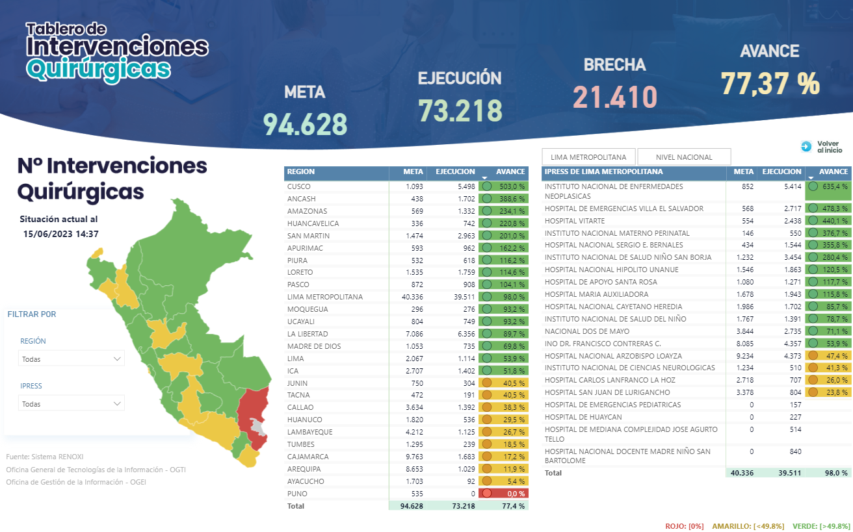
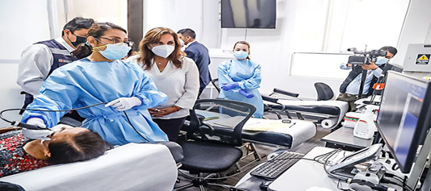
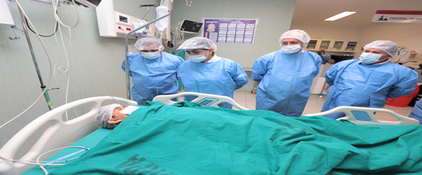
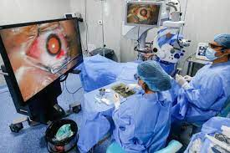
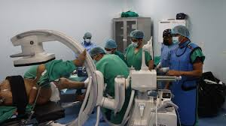
DESEMBALSE QUIRÚRGICO “OPERACIÓN VIDA”
La pandemia dejó una brecha de miles de personas sin atención quirúrgica. A través de la estrategia "Operación Vida" se ha logrado atender a 73,218 personas a nivel nacional superando la meta programada a 73%, optimizando el acceso de la población a cirugías de cataratas, colecistitis, hernias, entre otras patologías.
c
77,37%
73,218
c
Fuente: DGOS MINSA

Slide 16

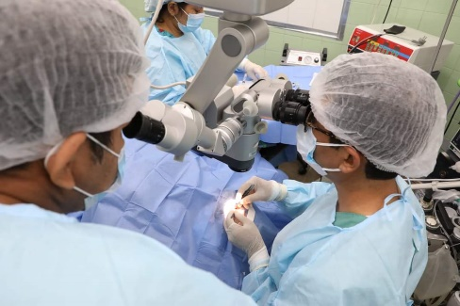
INCREMENTO DE BANCOS DE SANGRE Y PROGRAMA DE TRASPLANTES
De 19 a 158 bancos de sangre que beneficiará a más de 10 millones de personas.
De 41 a 59 programas de trasplantes que beneficiará a más de 10 millones de personas.
Fuente: DIGDOT

Slide 17

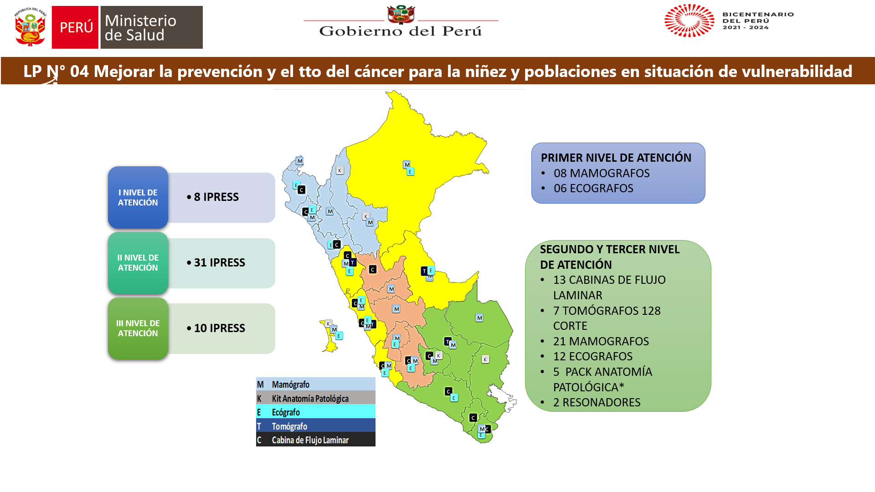
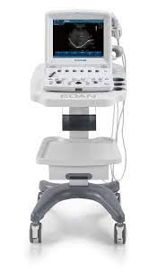
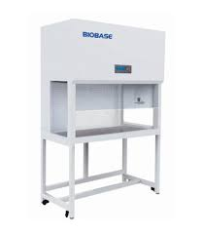
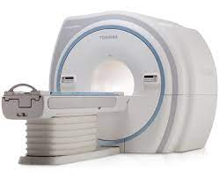
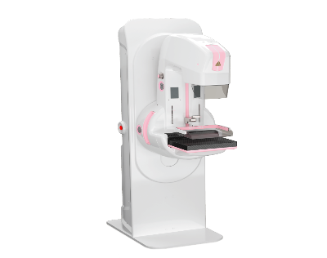
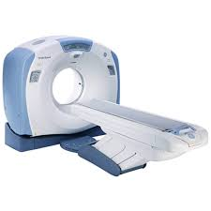
RED ONCOLÓGICA NACIONAL

Slide 18
EJES DE GESTIÓN MINISTERIAL 2023
Fortalecimiento del primer nivel de atención
Prevención y control del cáncer
Transformación digital del sector salud
Gestión de riesgos de desastres y epidemias

Slide 19






DESAFÍOS Y PERSPECTIVAS EN MATERIA PRESUPUESTAL
Plan Dengue – Jul a Dic
108.0 millones
Adquisición de 669 Ambulancias
427.5 millones
Emergencia por lluvias: Mantenimiento EESS
206.0 millones
GESTIONES EN PROCESO
Atención de las personas afectadas por el Síndrome de Guillain Barré
12 millones
Bonificación extraordinaria de S/ 709,00
INS, INEN y veinticinco (25) Gobiernos Regionales
133.8 millones
Total en Proceso
1,677 millones
INVERSIONES (PI e IOARR)
442.7 millones
Recursos en Lima Metropolitana y regiones
Gastos operativos de las unidades ejecutoras del MINSA y de SUSALUD
362.7 millones
Modificación del numeral 15.3 del artículo 15 del Decreto Legislativo N° 1441, Decreto Legislativo del Sistema Nacional de Tesorería
Recursos Directamente Recaudados (RDR)
Marco Normativo
Cambio de Grupo Ocupacional y Cambio de Línea de Carrera del personal de la Salud
2 modalidades: asistencial a asistencial y administrativo a asistencial
Marco Normativo

Slide 20
DESAFÍOS A DICIEMBRE: NUEVAS INVERSIONES DEL PLAN CON PUNCHE 2
DEPARTAMENTO | CANTIDAD | MONTO A FINANCIAR 2023
AMAZONAS | 12 | 2.2
APURIMAC | 5 | 13.1
AREQUIPA | 6 | 0.4
AYACUCHO | 8 | 23.4
CAJAMARCA | 2 | 3.3
CUSCO | 1 | 1.5
HUANCAVELICA | 16 | 68.9
HUANUCO | 3 | 19.4
HUANUCO | 1 | 15.3
JUNIN | 3 | 22.3
LA LIBERTAD | 3 | 1.0
LIMA | 2 | 7.7
LIMA METROPOLITANA | 126 | 132.0
LORETO | 3 | 32.5
MADRE DE DIOS | 6 | 23.3
PIURA | 3 | 1.6
PUNO | 17 | 38.5
SAN MARTIN | 6 | 25.7
UCAYALI | 4 | 10.7
TOTAL | 227 | 442.8
(Millones de Soles)
Financiamiento de 442.8 millones para 227 inversiones de salud con alcance a 19 departamentos

Slide 21
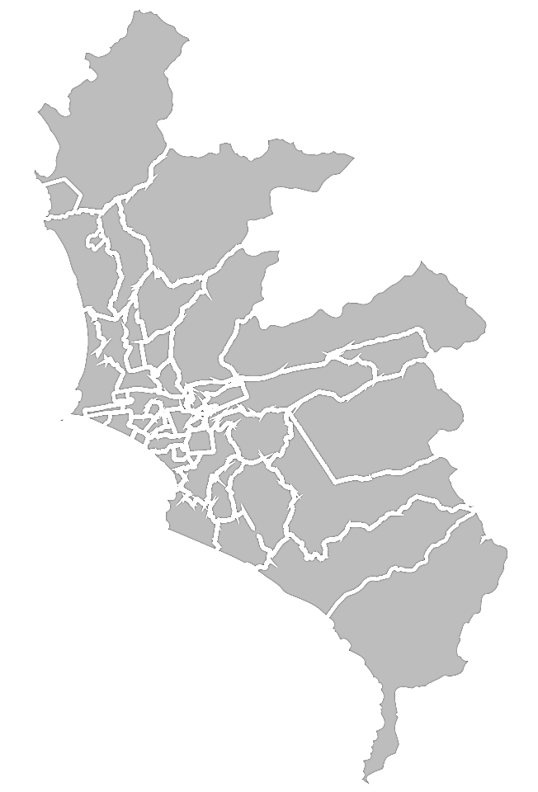
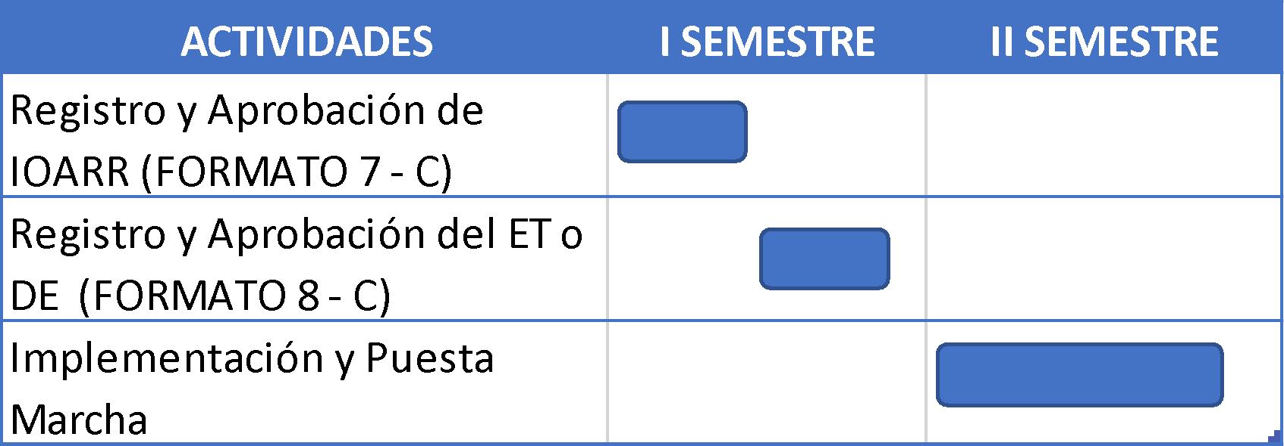
DESAFÍOS A DICIEMBRE: MÓDULOS DE EMERGENCIA TEMPORAL
OBJETIVO
HOSPITALES NACIONALES
IMPLEMENTAR DOS MÓDULOS DE ATENCIÓN TEMPORAL EN CADA HOSPITAL DE LIMA METROPOLITANA.
Módulo con 14 camas y una cama aislada de observación
HOSPITAL
CARLOS LANFRANCO LA HOZ
Puente Piedra
En total 30 camas por Hospital.
HOSPITAL SERGIO BERNALES
Comas
COSTOS
PROPUESTOS POR SERVICIO DE ATENCIÓN
HOSPITAL HUAYCAN
Ate Vitarte
SERVICIOS | DETALLE | ÁREA | PRESUPUESTO
EMERGENCIA | 30 Camas | 600 m2 | S/ 1,952,816.22
HOSPITALIZACIÓN | 30 Camas | 600 m2 | S/ 1,864,286.22
CONSULTA EXTERNA | 6 consultorios | 220 m2 | S/ 730,941.30
HOSPITAL
CAYETANO HEREDIA
San Martin de Porras
Total: S/ 4.55 millones
HOSPITAL
MADRE NIÑO SAN BARTOLOMÉ
Cercado de Lima
CRONOGRAMA
CRONOGRAMA DE ACTIVIDADES
HOSPITAL
MARIA AUXILIADORA
San Juan de Miraflores

Slide 22
c) Intervención del Ministerio de Salud para prevenir y enfrentar el Fenómeno “El Niño”

Slide 23

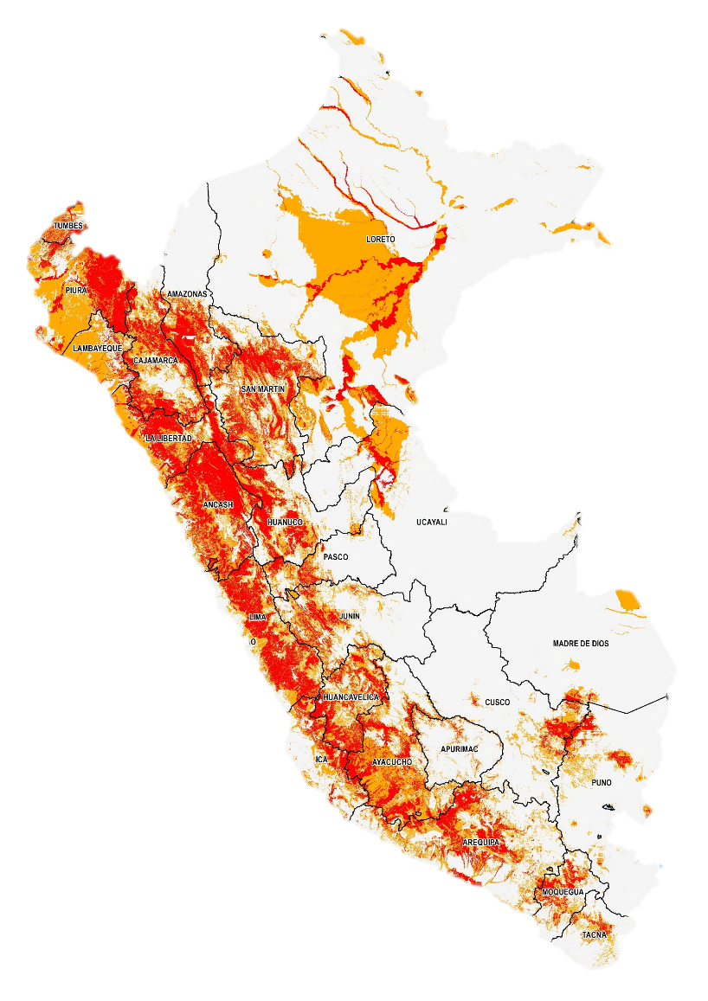
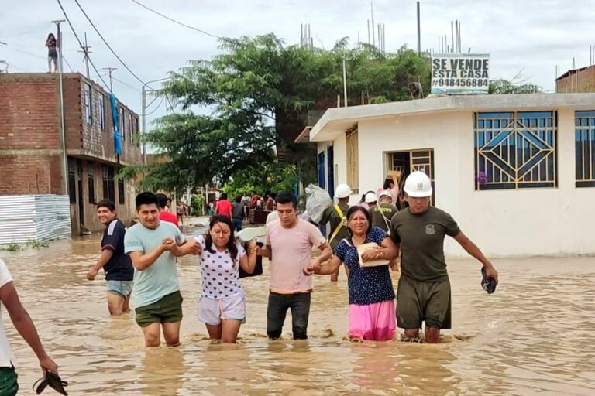
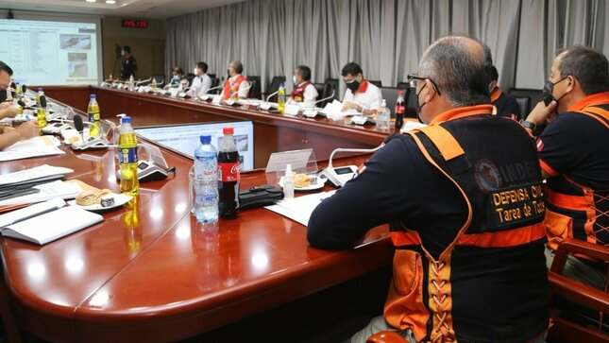
FORMULACIÓN DEL PLAN DE CONTINGENCIA FRENTE A LOS EFECTOS DEL FENÓMENO EL NIÑO Y LLUVIAS INTENSAS 2023 – 2024
El Ministerio de Salud viene formulando el “Plan de contingencia frente a los efectos del Fenómeno “El Niño” y lluvias intensas 2023 -2024”, el cual tiene como finalidad contribuir a proteger la vida y la salud de las personas, ubicadas en zonas con mayor nivel de riesgo o afectadas con alcance nacional con un monto estimado de 23.3 millones de soles.
*Zonas de muy alto riesgo de lluvias, inundaciones y movimientos en masa (Fuente CENEPRED)

Slide 24








Líneas de acción del Plan de contingencia frente al Fenómeno “El Niño”
Preparación
Respuesta
Asistencia técnica para la preparación y respuesta ante el Fenómeno El Niño y lluvias Intensas
Información pública y sensibilización ante el Fenómeno El niño y lluvias a la población y la comunidad.
Coordinación Institucional e Intersectorial.
Desarrollo de capacidades del personal para la preparación y respuesta ante los efectos de El Fenómeno El Niño y lluvias Intensas.
Fortalecimiento de la vigilancia Epidemiológica y saneamiento ambiental
Monitorizar y supervisar las acciones regionales de preparación ante el Fenómeno El Niño y lluvias Intensas.
Gestionar los recursos para la Continuidad operativa de los ES.
Evaluación de riesgos, daños y análisis de necesidades por efectos del Fenómeno El Niño y lluvias Intensas.
Continuidad de la atención de salud de la Población de las Regiones Afectadas.
Atención de la salud de la población afectada.
Vigilancia Epidemiológica y control de brotes en regiones afectadas.
Acciones de saneamiento ambiental de la población Afectada.
Acciones comunicacionales en las regiones afectadas.
Continuidad de los Servicios de salud en las Regiones afectadas.

Slide 25



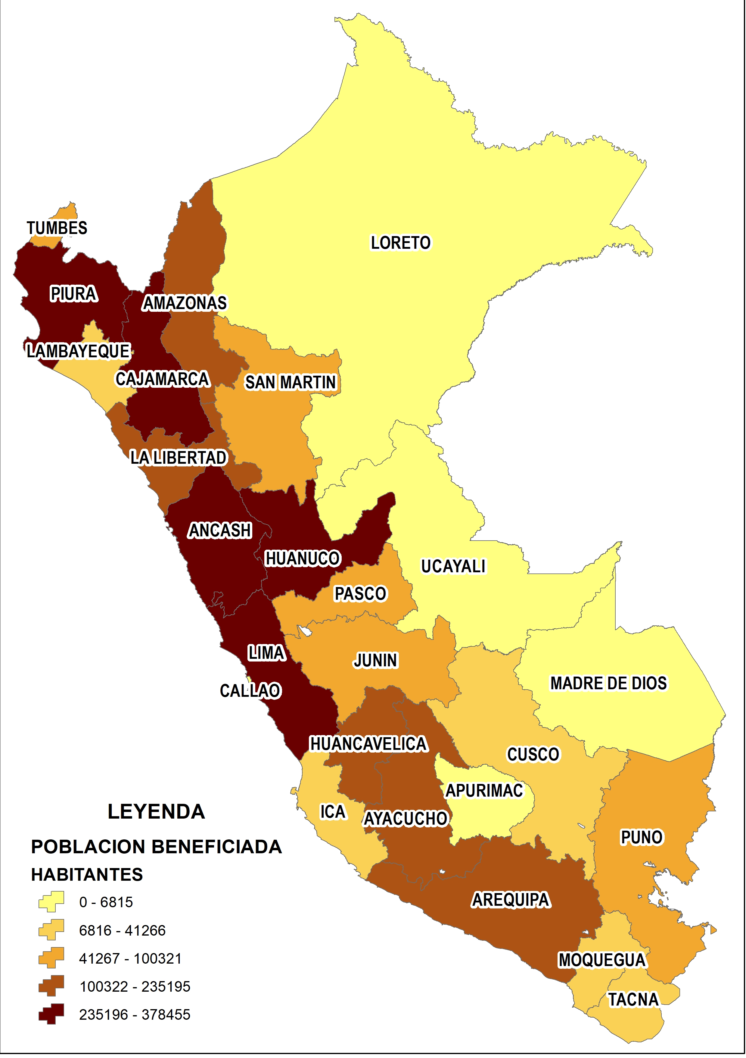
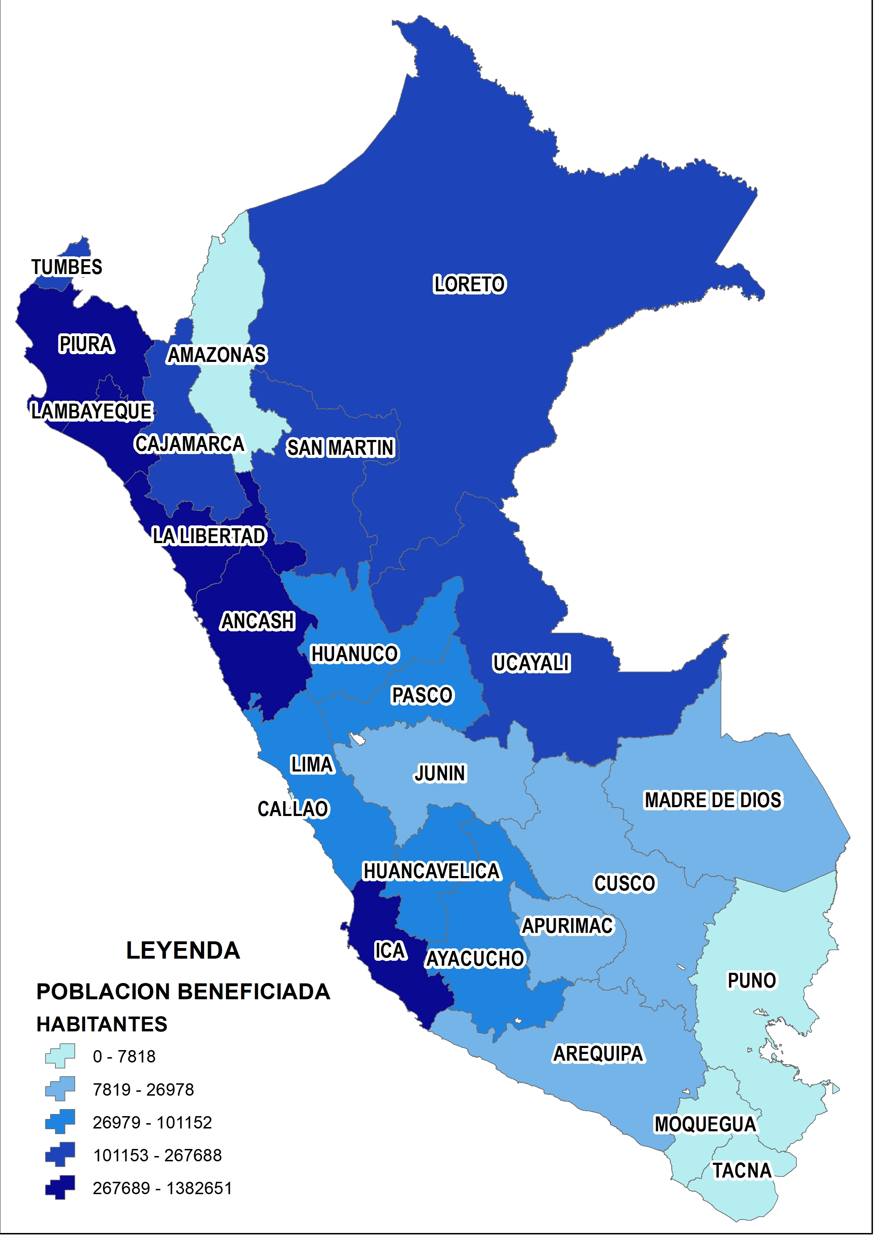

Población beneficiada
DEPARTAMENTO | MOVIMIENTO EN MASA | INUNDACION
AMAZONAS | 162,399 | 7,818
ANCASH | 298,310 | 475,990
APURIMAC | 6,815 | 24,887
AREQUIPA | 186,532 | 24,317
AYACUCHO | 107,835 | 51,602
CAJAMARCA | 378,455 | 267,688
CALLAO | 0 | 0
CUSCO | 41,266 | 15,458
HUANCAVELICA | 146,443 | 80,827
HUANUCO | 245,702 | 68,551
ICA | 20,112 | 330,693
JUNIN | 80,271 | 26,978
LA LIBERTAD | 235,195 | 1,382,651
LAMBAYEQUE | 31,045 | 1,079,895
LIMA PROVINCIAS | 349,624 | 101,152
LORETO | 2,478 | 107,077
MADRE DE DIOS | 272 | 11,053
MOQUEGUA | 11,749 | 2,974
PASCO | 73,378 | 27,071
PIURA | 324,633 | 1,120,613
PUNO | 53,044 | 5,197
SAN MARTIN | 100,321 | 130,896
TACNA | 8,390 | 1,025
TUMBES | 59,828 | 161,262
UCAYALI | 2,431 | 172,675
TOTAL | 2,926,528 | 5,678,350
BENEFICIADOS MOVIMIENTOS EN MASA
2,928,528 de personas beneficiadas frente a acciones que atiendan movimientos en masa
5,678,350 de personas frente a inundaciones
BENEFICIADOS INUNDACION

Slide 26
¿Qué esperamos lograr?
Personal de salud capacitado en el manejo clínico de enfermedades metaxénicas y zoonosis, en las regiones con riesgo ante el FEN y lluvias intensas.
DIRESAS/GERESAS y/o DIRIS preparadas en la vigilancia y control vectorial, calidad del agua para el consumo humano y manejo de residuos, en las regiones con riesgo ante el FEN y lluvias intensas.
Población informada sobre la prevención de enfermedades relacionadas con el Fenómeno El Niño y lluvias intensas (IRA, EDA, dengue, entre otros), en regiones en riesgo.
Establecimientos de Salud abastecidos con medicamentos e insumos médicos para la atención de enfermedades relacionadas con los efectos del Fenómeno El Niño y lluvias intensas.
Atenciones de salud a la población afectada por efectos de lluvias intensas o Fenómeno El Niño.
Establecimientos de salud fortalecidos con infraestructura y equipamiento para la atención por lluvias intensas o Fenómeno El Niño.

Slide 27
Gracias

